Slide 1
Selftuned Filter
Spannungsgesteuerter Filter

Slide 2
Inhalt
Einführung ins Thema
Theorie
Praxis
Fazit
Quellen

Slide 3
Einführung ins Thema

Slide 4
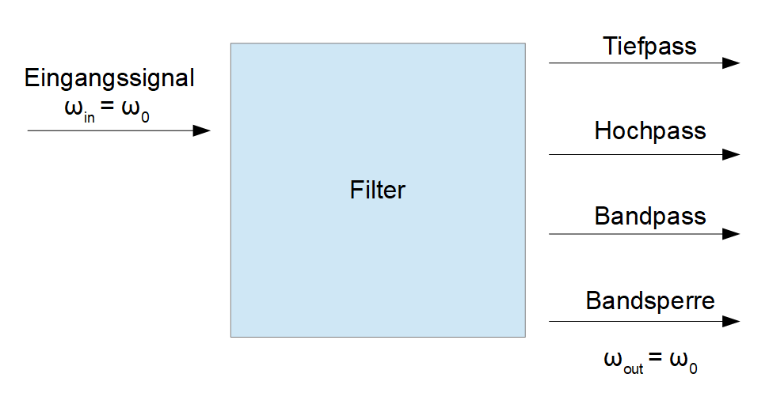
Das Ziel

Slide 5
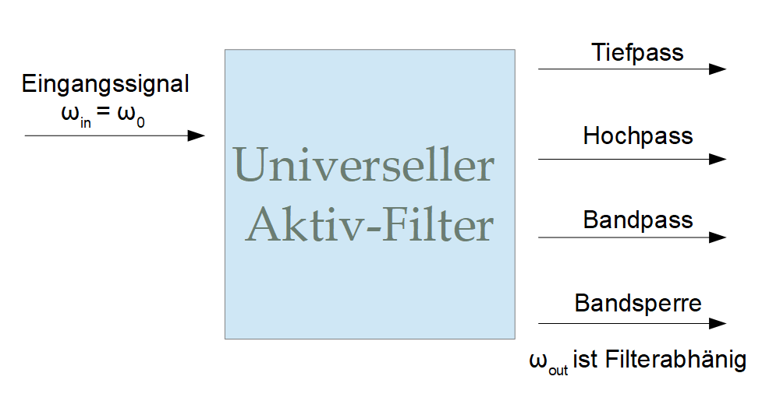
Was haben wir schon? (Experiment 4)

Slide 6
Theorie

Slide 7
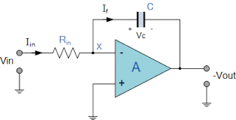
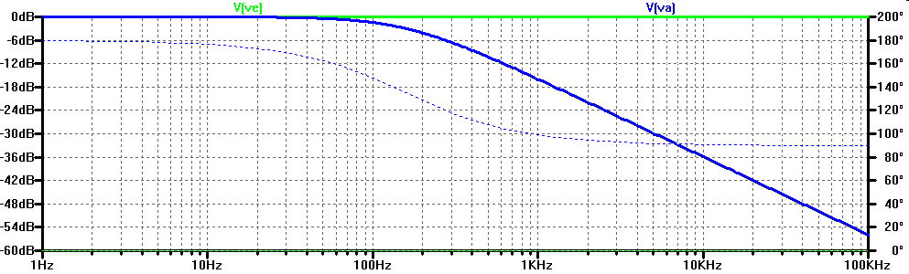
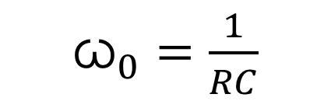
Integrator als Tiefpass
[2]
[1]
${\text{ω}}_{0}=\frac{1}{RC}$

Slide 8
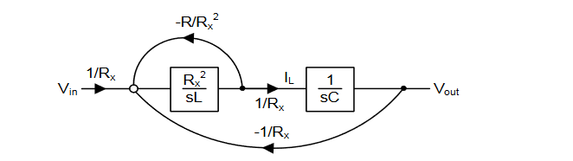
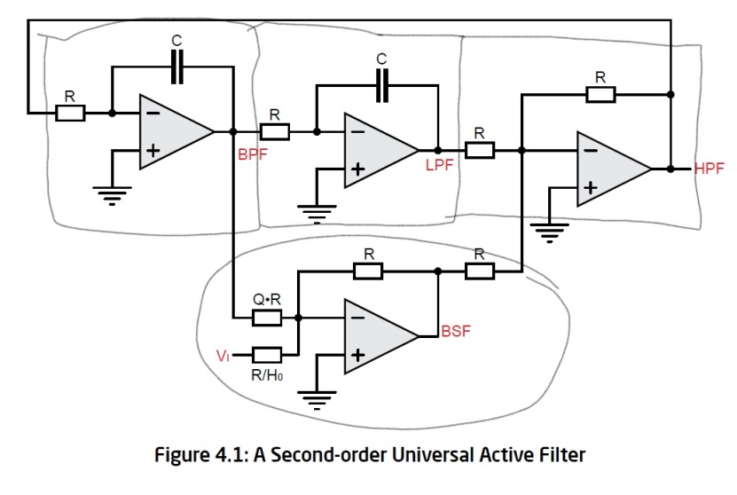
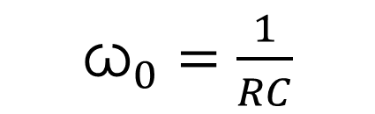
KHN / Universeller Aktiv-Filter
[4]
${\text{ω}}_{0}=\frac{1}{RC}$
[5]

Slide 9
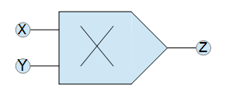
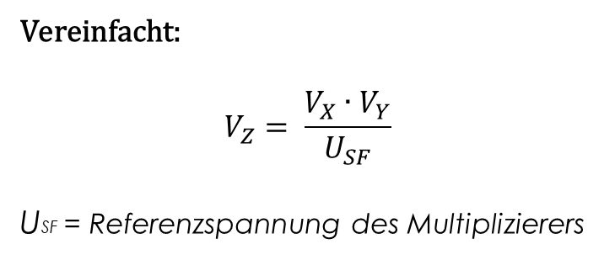
Multiplizierer
Vereinfacht:
$$V_{Z}= \frac{V_{X}∙V_{Y}}{U_{SF}}$$
USF = Referenzspannung des Multiplizierers

Slide 10
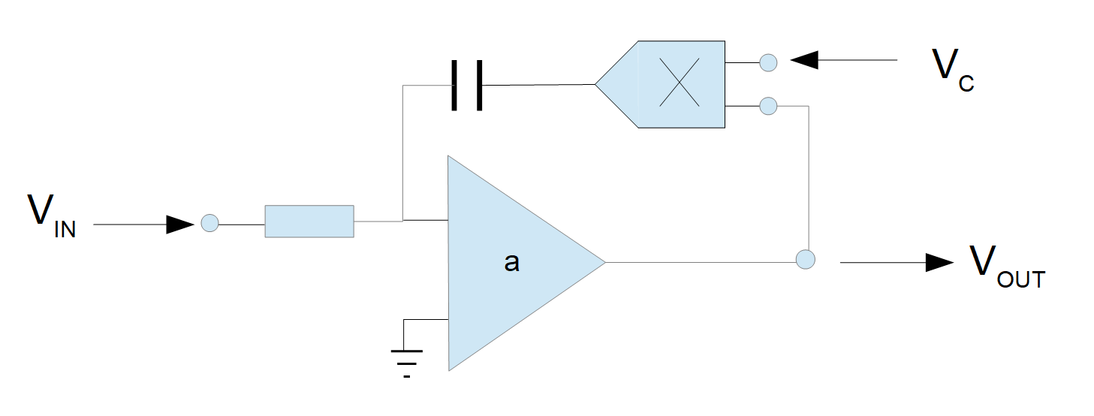
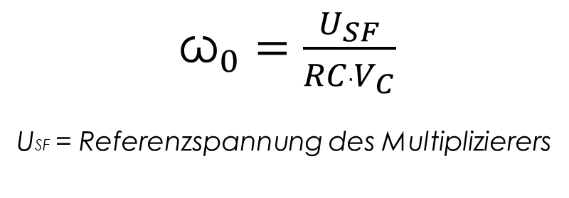
Spannungsgesteuerter Tiefpass
${\text{ω}}_{0}=\frac{U_{SF}}{RC∙V_{C}}$
USF = Referenzspannung des Multiplizierers

Slide 11
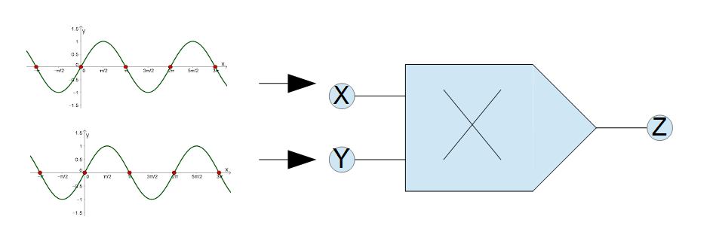
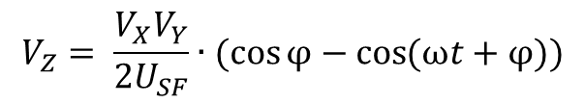
Multiplizieren von verschobenen Sinussignalen
[3]
$$V_{Z}= \frac{V_{X}V_{Y}}{2U_{SF}}∙(\cos{φ}−\cos{(ωt+φ)})$$

Slide 12
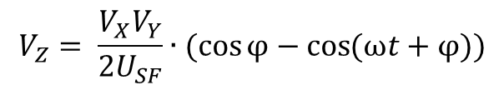

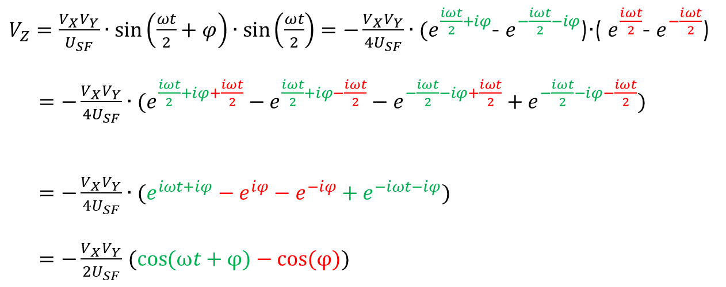
Multiplizieren von verschobenen Sinussignalen
$V_{Z}=\frac{V_{X}V_{Y}}{U_{SF}}∙sin\left(\frac{ωt}{2}+φ\right)∙\sin\left(\frac{ωt}{2}\right)=−\frac{V_{X}V_{Y}}{{4U}_{SF}}∙(e^{\frac{iωt}{2}+iφ}$- $e^{−\frac{iωt}{2}−iφ}$)$∙$( $e^{\frac{iωt}{2}}$- $e^{−\frac{iωt}{2}}$)
$=−\frac{V_{X}V_{Y}}{{4U}_{SF}}∙(e^{\frac{iωt}{2}+iφ+\frac{iωt}{2}}−e^{\frac{iωt}{2}+iφ−\frac{iωt}{2}}−e^{−\frac{iωt}{2}−iφ+\frac{iωt}{2}}+e^{−\frac{iωt}{2}−iφ−\frac{iωt}{2}})$
$=−\frac{V_{X}V_{Y}}{{4U}_{SF}}∙(e^{iωt+iφ}−e^{iφ}−e^{−iφ}+e^{−iωt−iφ})$
$=−\frac{V_{X}V_{Y}}{{2U}_{SF}}$ $(\cos{(ωt+φ)}−\cos{(φ)})$
$$\sin{x}=\frac{1}{2i}(e^{ix}\text{-} e^{−ix})$$
$$\cos{x}=\frac{1}{2}(e^{ix}\text{+} e^{−ix})$$
$$V_{Z}= \frac{V_{X}V_{Y}}{{2U}_{SF}}∙(\cos{φ}−\cos{(ωt+φ)})$$

Slide 13
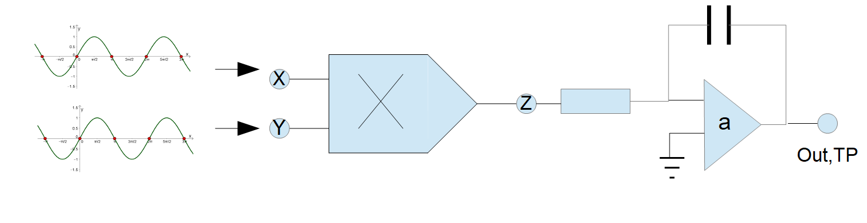
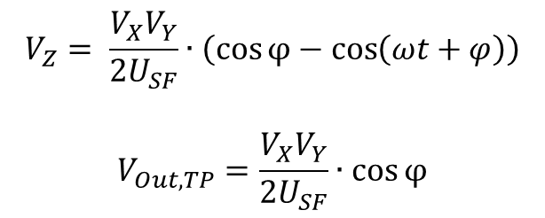
Setzt man nun einen Tiefpass ans Ende
$$V_{Z}= \frac{V_{X}V_{Y}}{{2U}_{SF}}∙\left(\cos{φ}−\cos\left(ωt+φ\right)\right)$$
$$V_{Out,TP}=\frac{V_{X}V_{Y}}{2U_{SF}}∙\cos{φ}$$
[3]

Slide 14
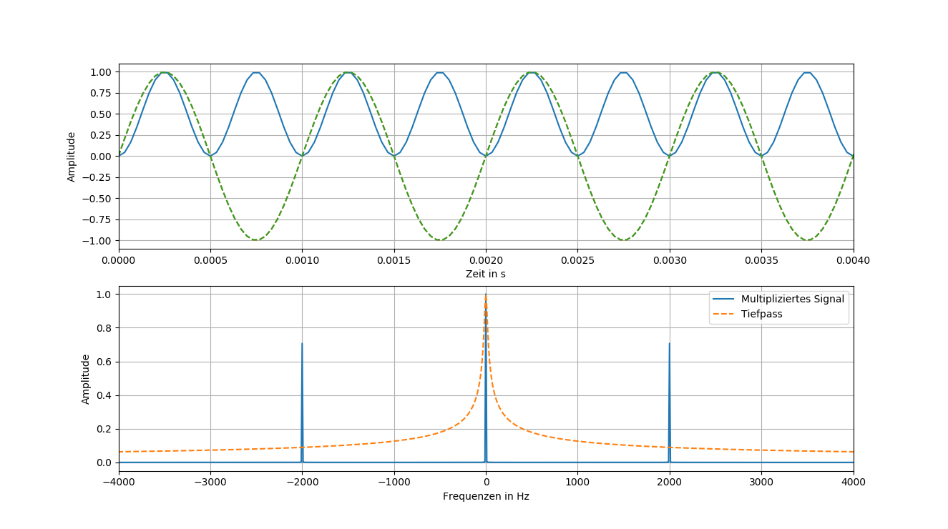
Setzt man nun einen Tiefpass ans Ende

Slide 15
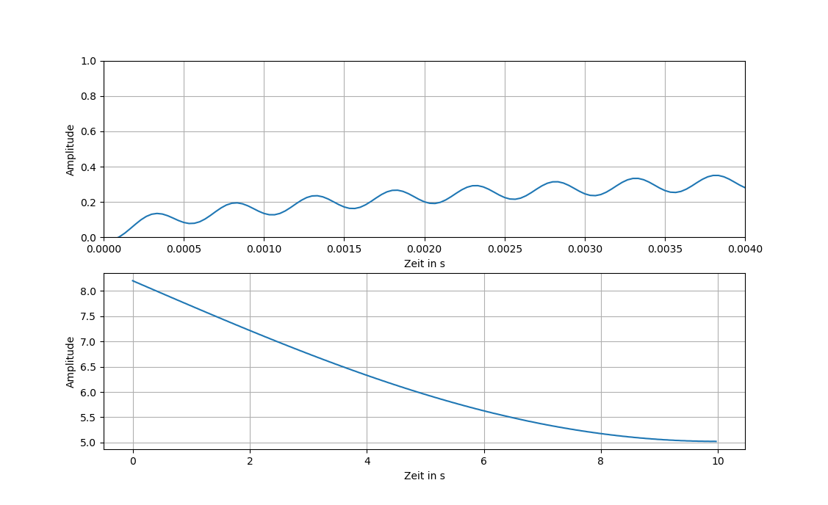
Setzt man nun einen Tiefpass ans Ende

Slide 16
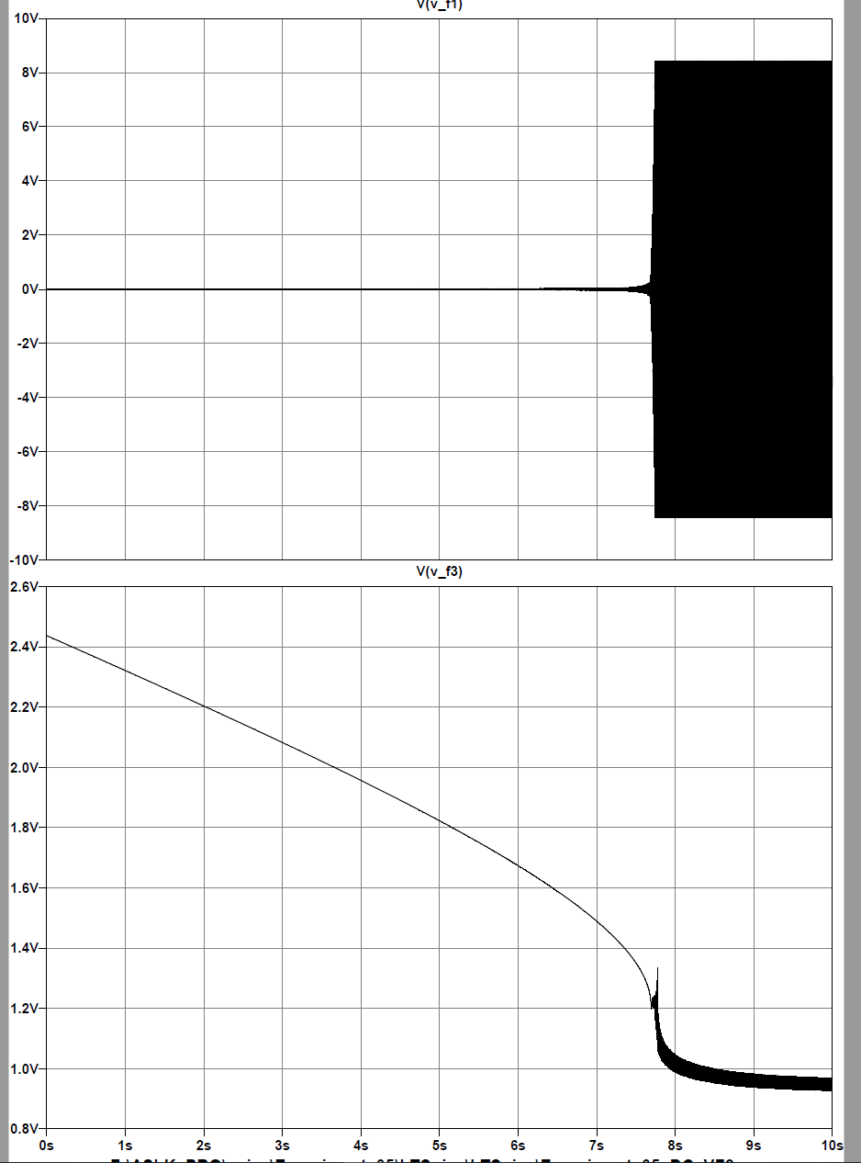
Das Ganze mit einem Rechecksignal

Slide 17
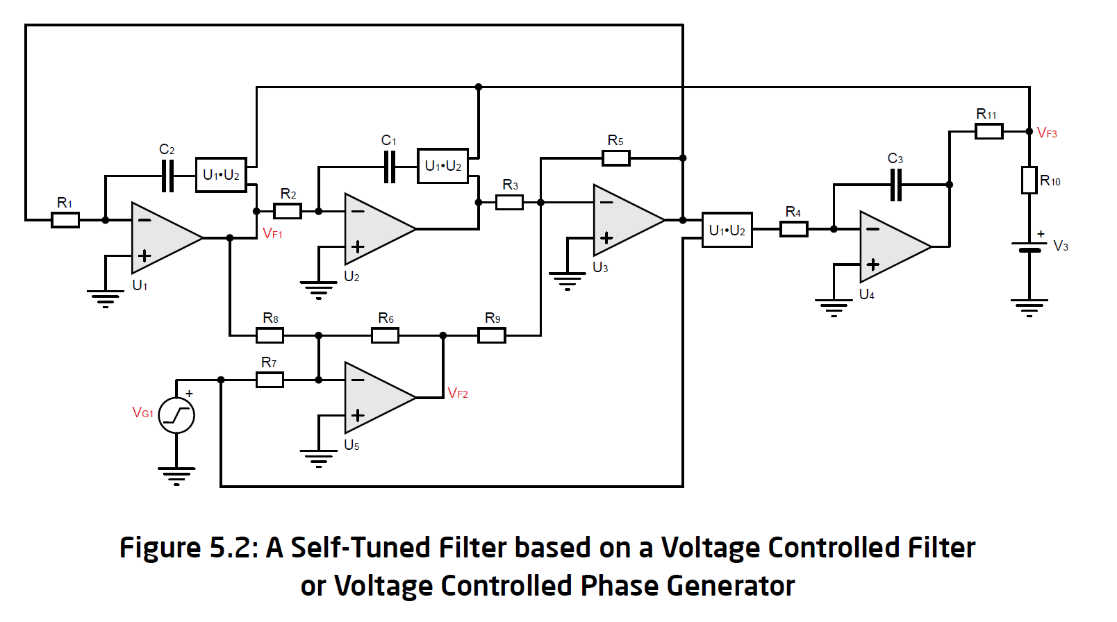
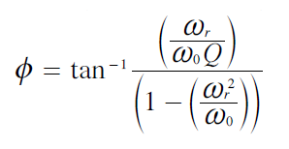
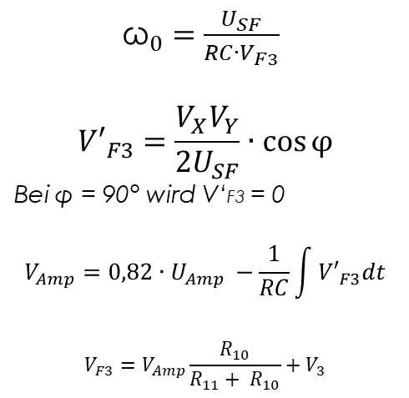
Selftuned Filter
${\text{ω}}_{0}=\frac{U_{SF}}{RC∙V_{F3}}$
$${V′}_{F3}=\frac{V_{X}V_{Y}}{{2U}_{SF}}∙\cos{φ}$$
Bei φ = 90° wird V‘F3 = 0
$$V_{Amp}=0,82∙U_{Amp} −\frac{1}{RC}\int{{V′}_{F3}dt}$$
$$V_{F3}=V_{Amp}\frac{R_{10}}{R_{11}+ R_{10}}+V_{3}$$
[5]

Slide 18
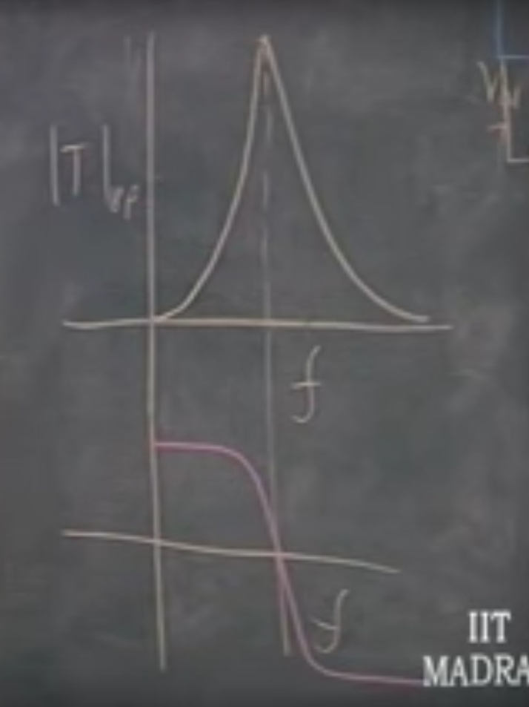
Warum eine Phase von 90°?
Minimale Dämpfung bei 90°
Maximale Phasen-steigung bei 90°
Wenn wir es schaffen, eine Phasendifferenz von 90° zu erzeugen, ist der Bandpass genau auf die Eingangs-frequenz eingestellt
[6]

Slide 19
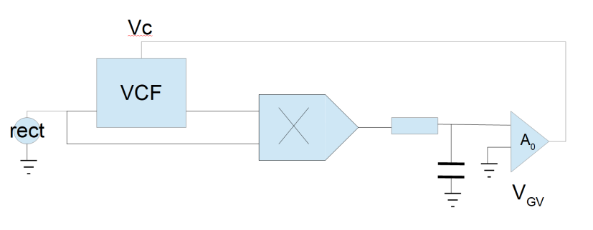
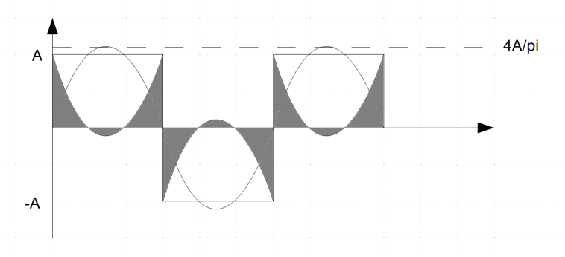
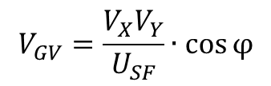

YT Video von den Indern
$$K_{VCP}= \frac{∂φ}{∂V_{C}}$$
$$K_{φd}= \frac{∂V_{GV}}{∂φ}$$
$$A_{0}= \frac{∂V_{C}}{∂V_{GV}}$$
$$Loob Gain (??)= K_{VCP}∙K_{φd}∙A_{0}≫1$$
-> Phase-Follower
$$V_{i}= \frac{4A}{π}∙H_{0}∙Q$$
$$V_{GV}=\frac{V_{X}V_{Y}}{U_{SF}}∙\cos{φ}$$

Slide 20
Praxis

Slide 21
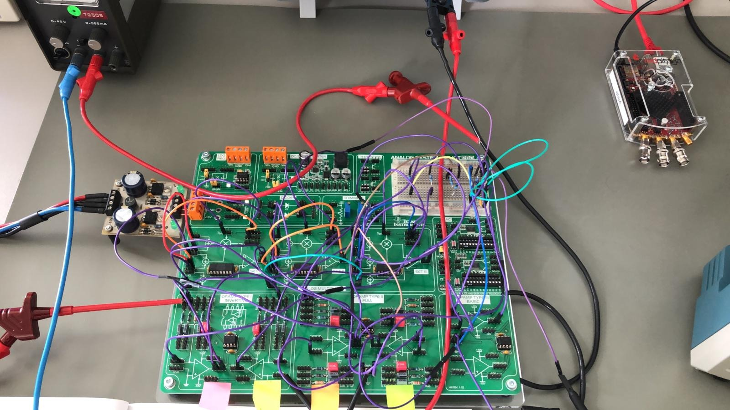
Aufbau in der Praxis

Slide 22
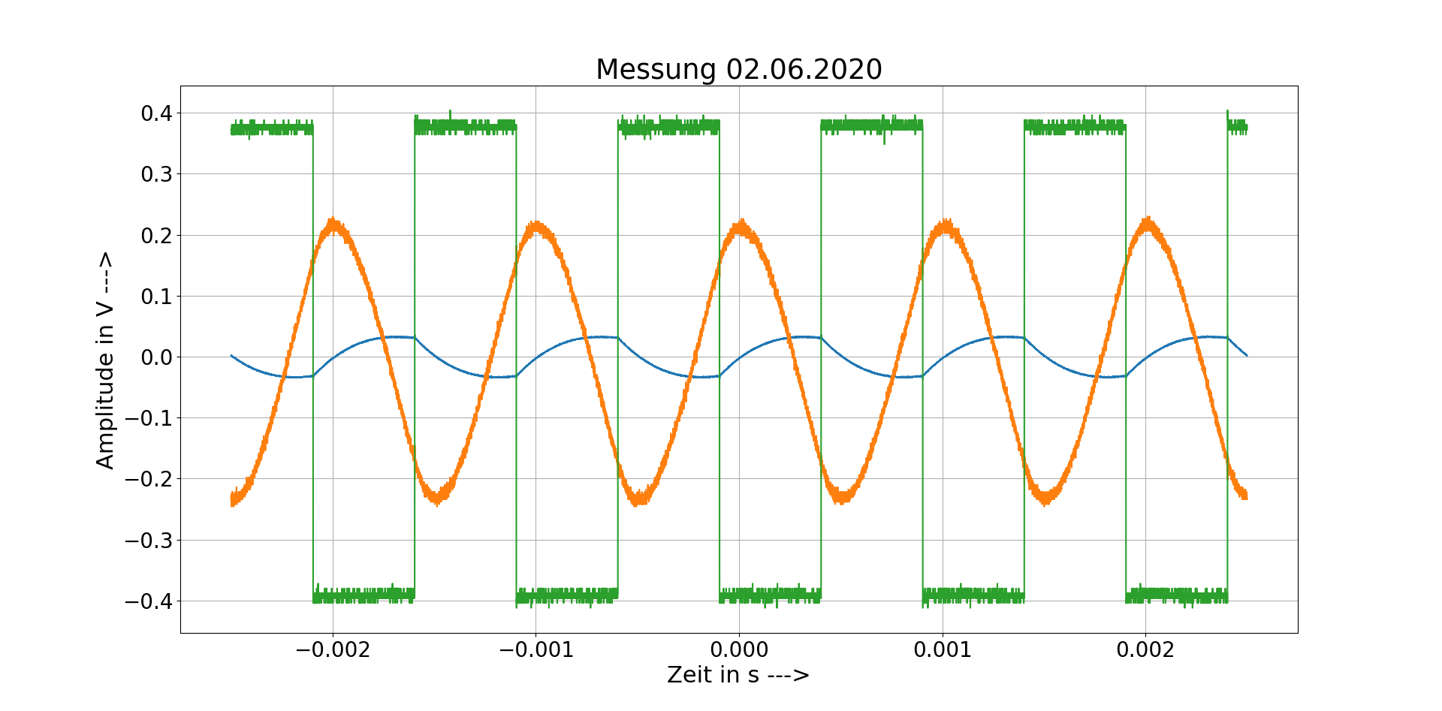
Messung

Slide 23
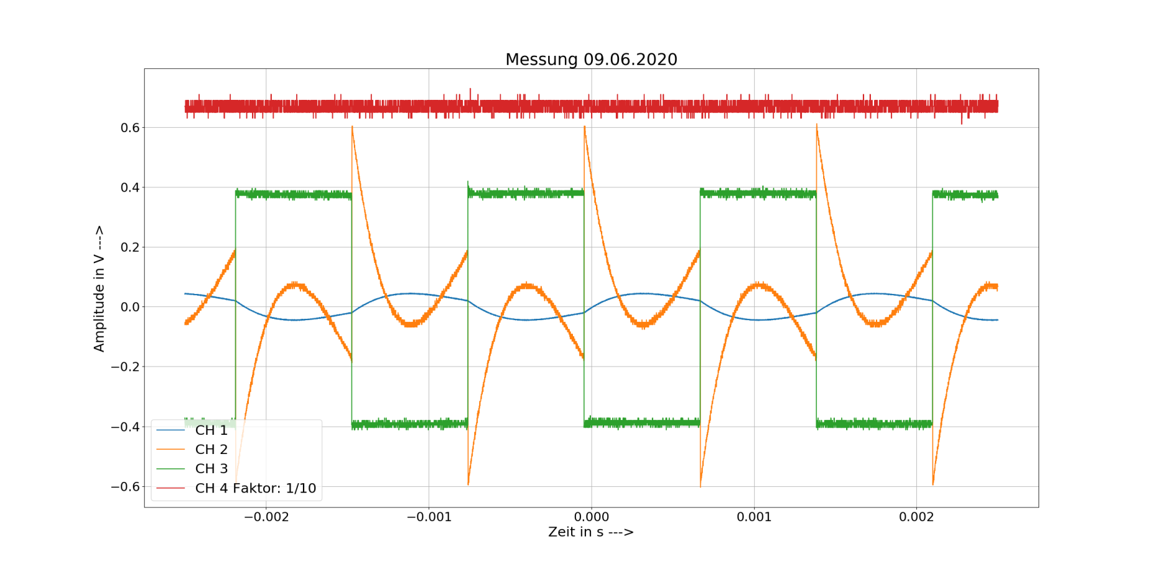
Messung

Slide 24
Fazit
Sehr komplexer Schaltungsaufbau
Fehler werden schnell unübersichtlich
Aufbauend auf KHN
Wenn man den KHN nicht versanden hat wird dieser Versuch viel schwerer
Jede Menge Gleichungen, die einzeln Verstanden werden müssen
Enthält viele interessante Informationen über Operationsverstärker und Multiplizierer

Slide 25
Quellen
https://www.electronics-tutorials.ws/wp-content/uploads/2013/08/opamp26.gif?fit=400%2C204
https://personalpages.hs-kempten.de/~vollratj/Elek3/Images/20_Intg_R.png
https://assets.serlo.org/legacy/56e2e55e48ad5_d559a240955ebb916997a5fa815404e4fd01bff.png + Eigene Darstellung
lec-22-biquads.key, Autor: Herr Meiners
aslk-pro-manual-v103.pdf
https://freevideolectures.com/course/2330/analog-ics/23 [min 32:55]

